Slide 1
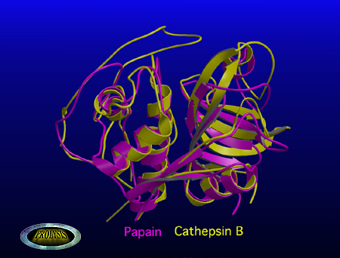
第 二 章蛋白质化学
chemistry of Protein

Slide 2

本章主要内容
蛋白质的重要作用
氨基酸、肽
蛋白质的结构
蛋白质的分子构象
蛋白质的结构与功能
蛋白质的性质

Slide 3
本次课主要内容
♥ 蛋白质的生物学意义及其组成
♦ 氨基酸化学
♣ 氨基酸的理化性质
♠ 氨基酸的分离和鉴定

Slide 4
本次课的重点和难点
重点：掌握氨基酸的结构特点、分类、三个字
母代号及重要理化性质。
难点：氨基酸结构特点、酸碱性质、等电点。

Slide 5
第一节
概 述

Slide 6
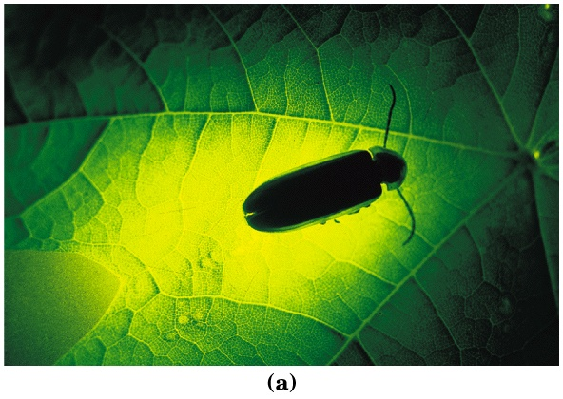
Fireflies emit light catalyzed by luciferase（荧光素酶） with ATP

Slide 7
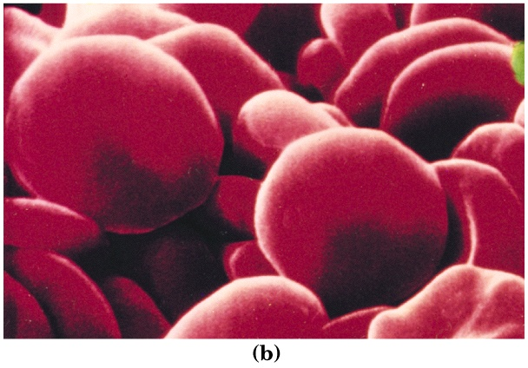
Erythrocytes（红细胞） contain a large amount of
hemoglobins（血红蛋白）, the oxygen-transporting protein.

Slide 8
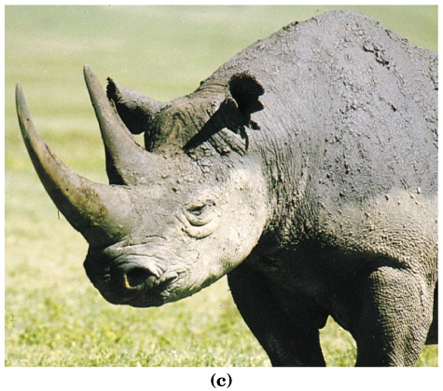
The protein keratin （角蛋白） is the chief structural components of hair, horn, wool, nails and feathers.

Slide 9
一、什么是蛋白质
蛋白质是一切生物体中普遍存在的，由20种左右天然α-氨基酸通过肽键相连形成的高分子含氮化合物；其种类繁多，具有一定的相对分子量、复杂分子结构和特定生物学功能；是表达生物遗传形状的一类主要物质。

Slide 10
二、 蛋白质具有重要的生物学功能
蛋白质是生命的物质基础——生命是物质运动的高级形式
这种运动形式是通过蛋白质来实现的。
蛋白质占干重 人体中（中年人）
人体 45% 水55%
细菌 50%∼80% 蛋白质19%
真菌 14%∼52% 脂肪19%
酵母菌 14%∼50% 糖类＜1%
白地菌 50% 无机盐7%

Slide 11
生理功能
1、作为生物体新陈代谢的催化剂——酶。
几乎绝大多数的酶其化学本质都是蛋白质。
2、运输的功能
如一些小分子物质的运输；脊椎动物红细胞的血红蛋白在呼吸过程中运输O₂和CO₂；细胞色素起传递电子的作用。
3、运动功能
如：肌肉收缩——肌动蛋白和肌球蛋白。

Slide 12
4、防御功能
机体中起免疫反应的抗体，一类高度特异性的蛋白质。
能识别病毒、细菌以及其他机体的细胞，并与之结合消除
它们的病理作用，对机体起到保护作用。
5、信息传递
细胞膜表面或细胞内的激素受体是蛋白质，可接受激素
信息并予以传递。
6、调节功能
有些激素化学本质是蛋白质，对机体代谢起调节作用。
如：垂体激素，下丘脑激素等。

Slide 13
7、组成生物膜。
8、其它：凝血、营养，动物记忆等。

Slide 14
三、蛋白质的化学组成
(一)蛋白质的元素组成
基本元素：
C H O N S
50~55% 6~8% 20~23% 15~18% 0~4%
其他元素（某些蛋白质） ：
P Fe Cu Zn Mo I Se

Slide 15
组成蛋白质的诸元素中“N”是特征元素。
∵（1）一切蛋白质均含“N”。
（2）各种蛋白质的含“N”量很接近，15-18%平均16%。即：1gN ≈ 6.25蛋白质（100/16=6.25）
（3）体内的含N物质绝大部分是蛋白质，因此测量
生物样品中的N含量，就可推算出蛋白质的大
致含量。(6.25是蛋白质的系数)
∴ 蛋白质含量（g%）
= 每克样品的含N克数×6.25×100

Slide 16
第 二 节
氨基酸化学（重点）

Slide 17
蛋白质的基本单位--氨基酸
氨基酸（AA）的定义：
含有氨基的羧酸。实验证明氨基酸是蛋白质的基本组成单位。在各种生物体内发现的AA有180多种，
参与蛋白质组成的AA只有20种——基本AA。
只有这20种氨基酸是受遗传密码直接控制的。

Slide 18
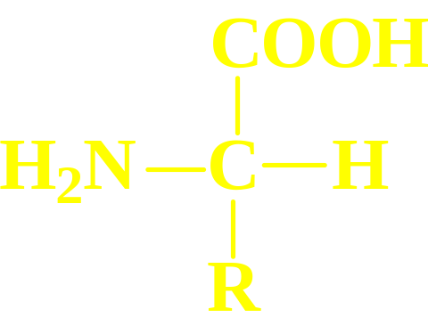

一、氨基酸的结构特点
除甘氨酸和脯氨酸外，其他均具有如下结构通式。
不变部分
α-氨基酸
可变部分
手性α-碳原子

Slide 19
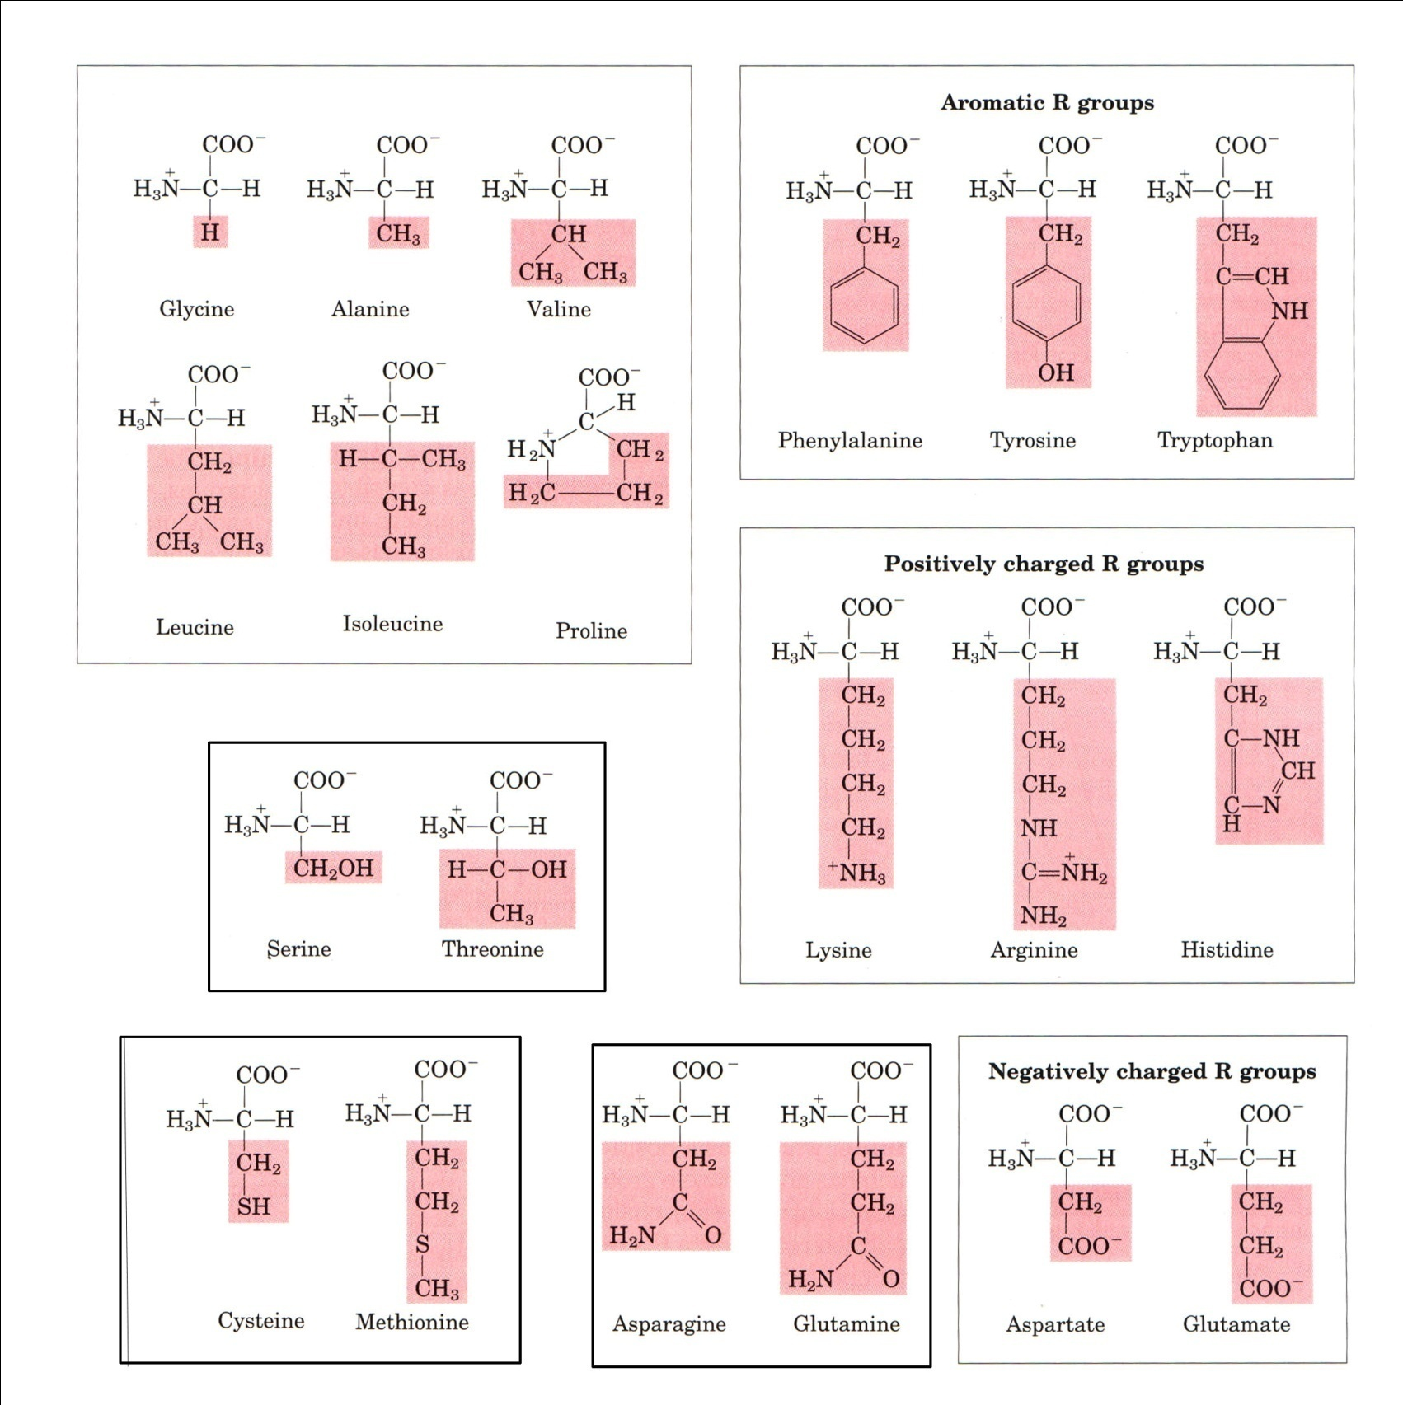
（二）、 氨基酸的分类

Slide 20
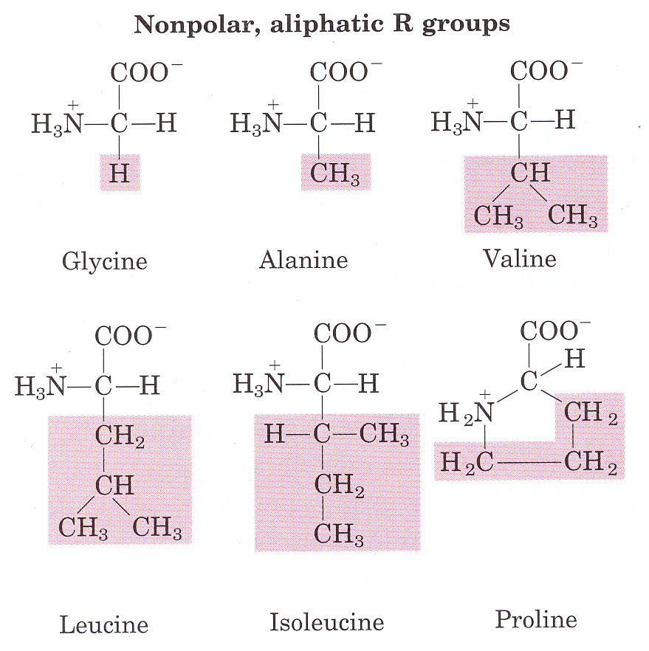
甘氨酸 Gly
丙氨酸 Ala
缬氨酸 Val
唯一的亚氨基酸
亮氨酸 Leu
异亮氨酸 Ile
脯氨酸 Pro

Slide 21
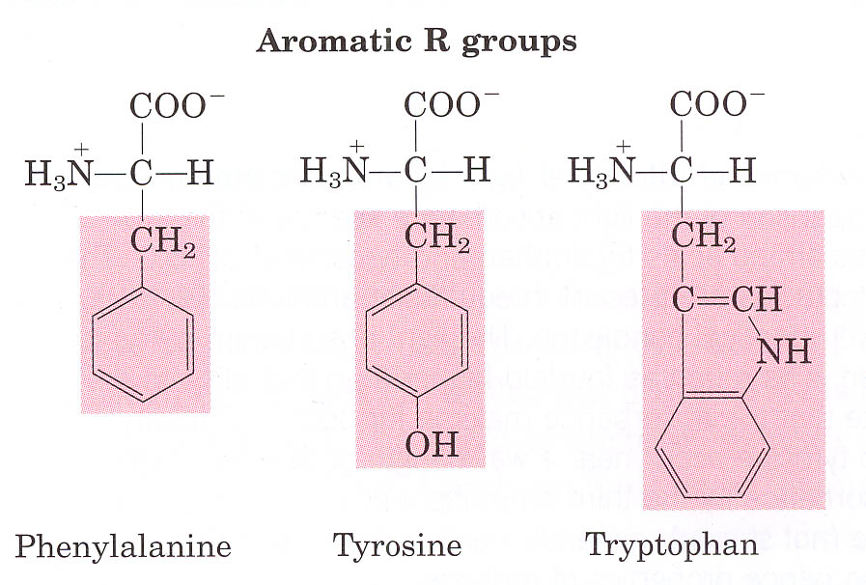
苯丙氨酸 Phe
酪氨酸 Tyr
色氨酸 Try
极性不带电荷
非极性杂环氨基酸

Slide 22
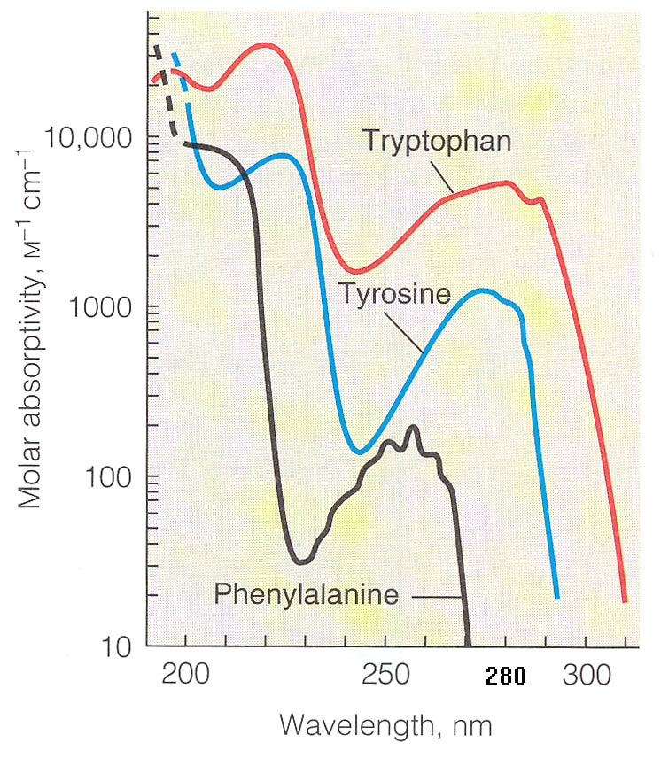
色氨酸、酪氨酸和苯丙氨酸的紫外吸收谱，
在中性pH条件下，色氨酸和酪氨酸的紫外吸收峰在280nm，而苯丙氨酸的在260nm
大多数蛋白质中都含有色氨酸和酪氨酸或其中的一种，所以
溶液中280nm吸收的测量常用来估算蛋白质的浓度。

Slide 23
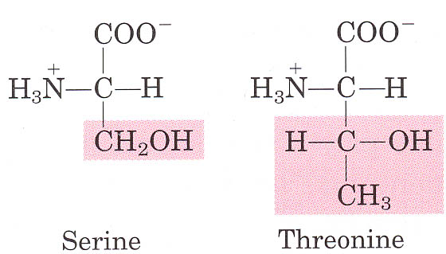
含羟基氨基酸
丝氨酸 Ser
苏氨酸 Thr

Slide 24
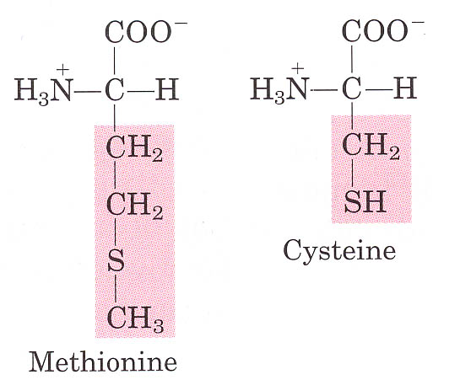
含硫氨基酸
蛋氨酸（α-氨基-γ-甲硫基丁酸）：侧链上带有一个非极性的甲基硫醚基，不过其中的硫原子是亲核的。
半胱氨酸（α-氨基-β-巯基丙酸）：侧链含有巯基（-SH），又称为巯基丙氨酸，-SH是一个高反应性的基团。
半胱氨酸 Cys
蛋氨酸 Met

Slide 25
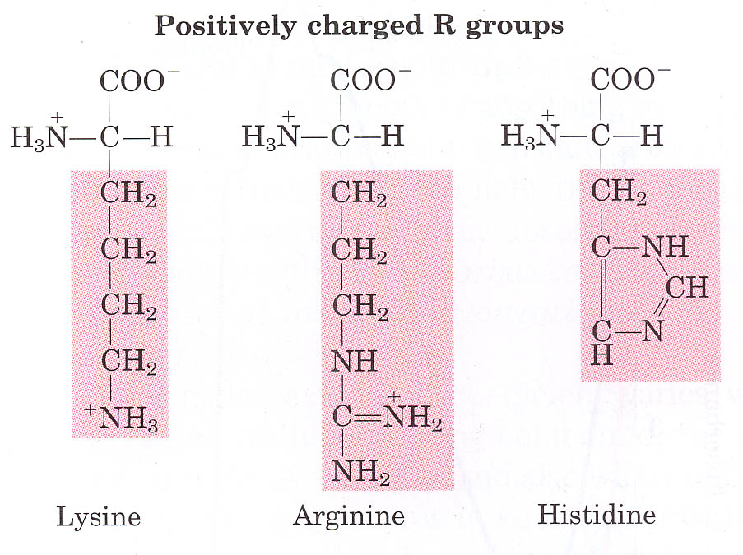
极性氨基酸：碱性氨基酸
组氨酸 His
赖氨酸 Lys
精氨酸 Arg
组氨酸（α-氨基-β-咪唑基丙酸）：侧链有一个咪唑环。
赖氨酸（α, ε-二氨基己酸）：含有α-和ε-氨基。
精氨酸（α-氨基-δ-胍基戊酸）：侧链含有胍基。

Slide 26
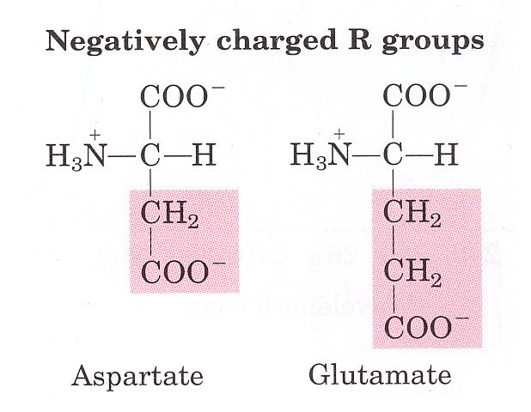
酸性氨基酸
天门冬氨酸Asp
谷氨酸 Glu
天冬氨酸（α-氨基丁二酸）：侧链含有一个β-羧基；
谷氨酸（α-氨基戊二酸）： 侧链含有一个γ-羧基。

Slide 27
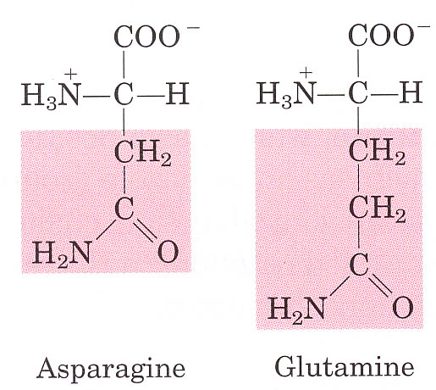
不带电荷的极性氨基酸
天门冬酰胺 Asn
谷氨酰胺 Gln

Slide 28
（三）、人体所需的八种必需氨基酸
赖氨酸(Lys) 缬氨酸(Val) 蛋氨酸(Met)
色氨酸(Trp) 亮氨酸(Leu) 异亮氨酸(Ile)
苏氨酸(Thr) 苯丙氨酸(Phe)
婴儿时期所需: 精氨酸(Arg)、组氨酸(His)
早产儿所需：色氨酸(Trp)、半胱氨酸(Cys)

Slide 29
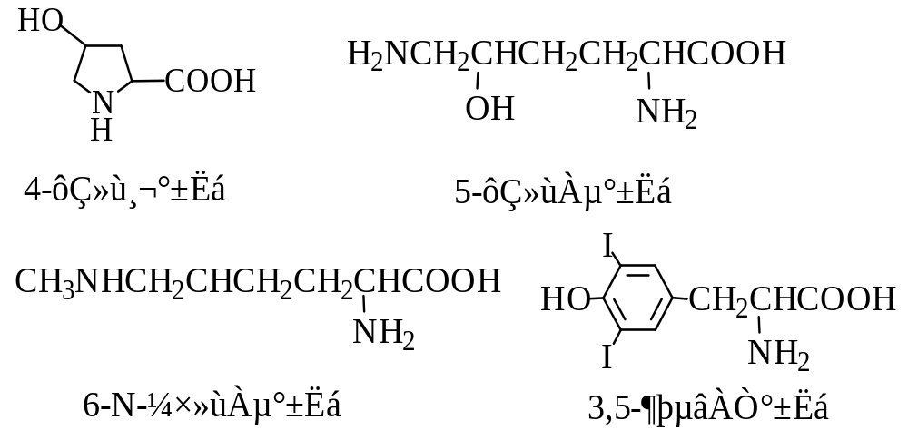
（四）、非编码氨基酸
属于氨基酸的衍生物，也称为修饰氨基酸。
如：胱氨酸、羟赖氨酸、羟脯氨酸等

Slide 30
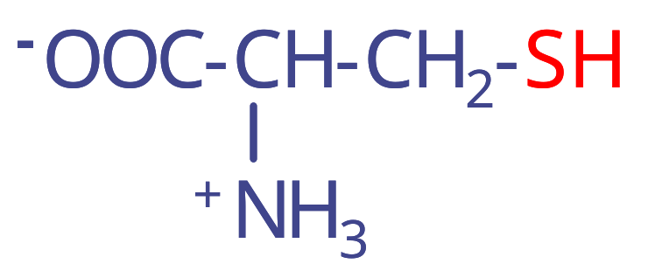
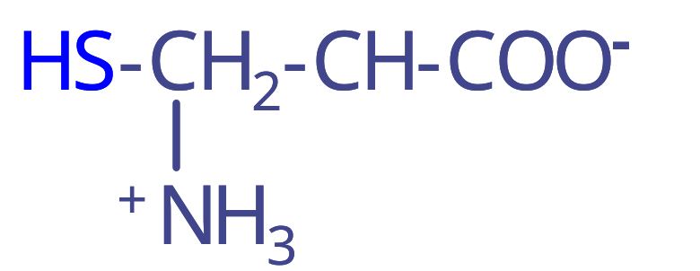
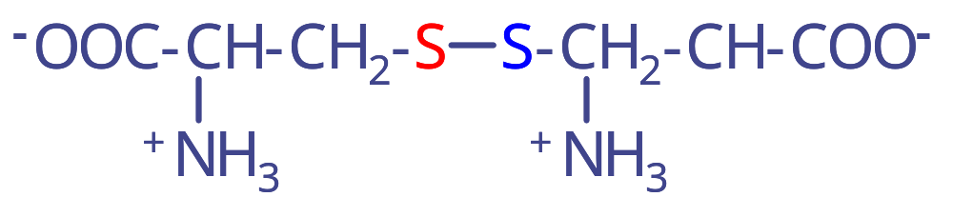
• 半胱氨酸
⁺
-HH
胱氨酸
^{二硫键}

Slide 31
（五）、非蛋白氨基酸
天然存在的氨基酸中有一些不是蛋白质组成成分，
这些氨基酸称为非蛋白氨基酸。
鸟氨酸
瓜氨酸

Slide 32
三、氨基酸的理化性质
一般物理性质
氨基酸的酸碱性质
酸氨基的光吸收性
氨基酸的化学反应

Slide 33
氨基酸的理化性质
1、一般物理性质
α氨基酸为无色晶体，不同氨基酸其晶体形状不相同。
氨基酸熔点一般在200—300°C。
氨基酸的溶解度溶于极性溶剂（水，乙醇） 不溶于非极性溶剂（苯、己烷、乙醚）。
各种氨基酸有不同的味感
氨基酸的比旋光度

Slide 34
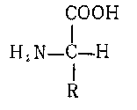
氨基酸的光学活性和光吸收性质
除R为氢原子之外，所有α-氨基酸分子中的α-碳原子都为不对称碳原子。因此， α-氨基酸具有旋光性，能使偏振光平面向左或向右旋转。
甘氨酸

Slide 35
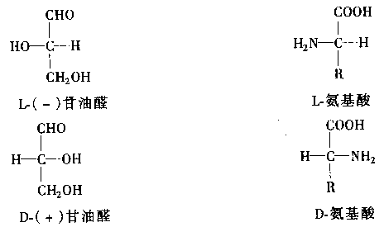
L、D构型确定——与甘油醛构型比较确定：
羧基写在α-C上端；
α-NH₂
在左侧为L-型；
在右侧为D-型。
从蛋白质水解得到的α-氨基酸都属于L-型。虽然组成成分中没有D-型氨基酸，但某些细菌产生的抗菌素中含有D-AA。

Slide 36
天然氨基酸除脯氨酸和甘氨酸外，其余均属于L-α-氨基酸。
除甘氨酸外，氨基酸均含有一个手性α-碳原子，因此都具有旋光性和立体异构。
各种氨基酸的区别在于侧链R基团（Radical)不同。

Slide 37
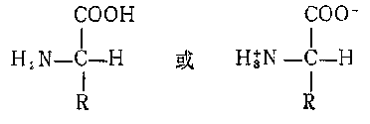
2、氨基酸的酸碱性质
（1）AA的存在形式——两性离子
实验证明：AA在水溶液中及晶体状态均以两性的形式
存在，很少以不带电荷形式存在。
不带电形式 两性离子

Slide 38
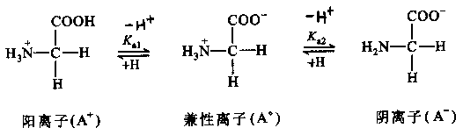
（2）两性解离和等电点
AA的氨基和羧基解离度，以及AA的带电状况取决于它所处溶液的酸碱环境——AA的解离度与溶液的pH有关。

Slide 39
等电点的概念:
氨基酸分子上的-NH₃⁺和-COO⁻解离度完全相同；
氨基酸所带的净电荷为零；
此时溶液的pH值称为该氨基酸的等电点。
等电点（pI）时溶解度最小。

Slide 40
3.紫外吸收性质：
色氨酸、酪氨酸和苯丙氨酸对紫外光有光吸收。其吸收峰在280nm左右，以色氨酸吸收最强。
可采用紫外分光度法测定蛋白质的含量。

Slide 41
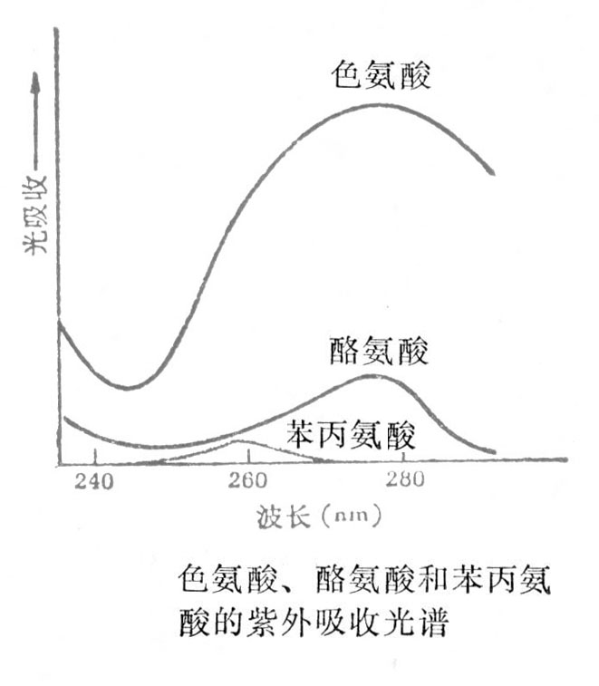
氨基酸的紫外吸收光谱

Slide 42
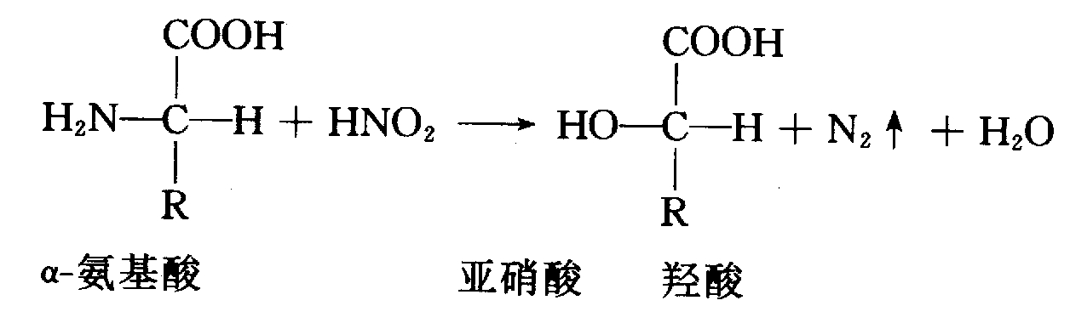
4、氨基酸的化学反应
由α-氨基参加的反应
（1）与亚硝酸反应
含游离α-氨基的氨基酸能与亚硝酸起反应，定量地放出氮气，氨基酸被氧化成羟酸。
含亚氨酸的脯氨酸则不能与亚硝酸反应。
测定N₂ 的体积，即可算出氨基酸的含量。Van Slyke 氨基氮测定法就是根据此反应原理。

Slide 43
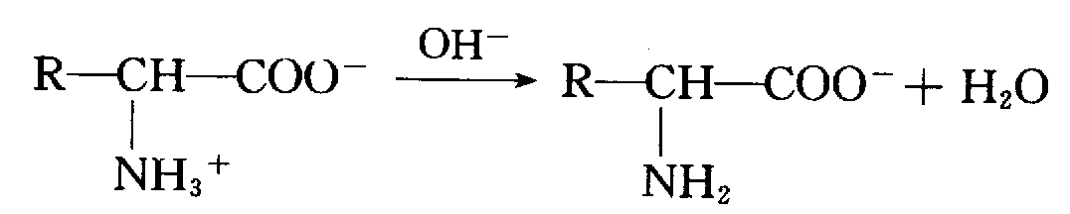
（2）与甲醛反应
氨基酸在溶液中有如下平衡：

Slide 44
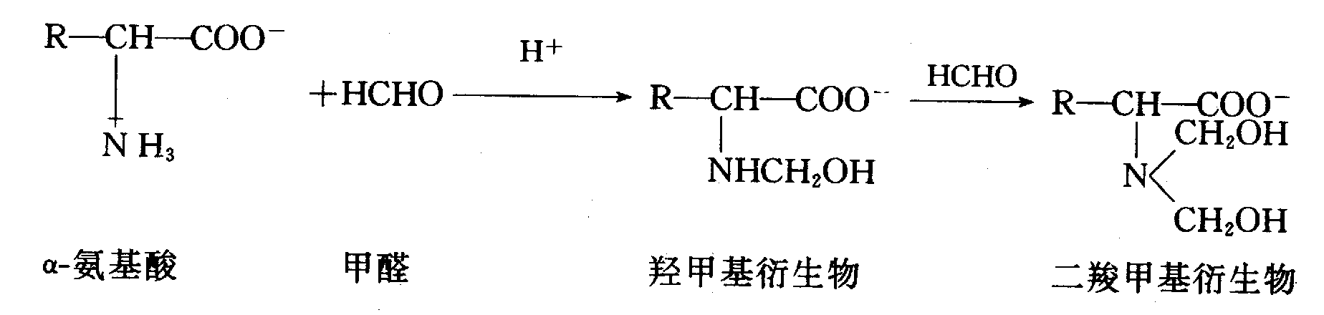
甲醛滴定法
不仅用于测定氨基酸含量，也常用来测定蛋白质水解程度。

Slide 45
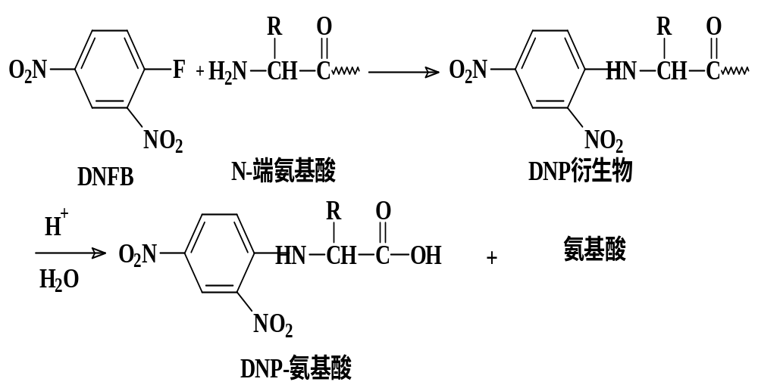
（3）Sanger反应
AA与二硝基氟苯（DNFB）的反应
用途：末端基氨基酸测定

Slide 46
由 α-羧基参加的反应
（1）成盐反应
（2）成酯反应
（3）酰化反应
（4）脱羧反应

Slide 47
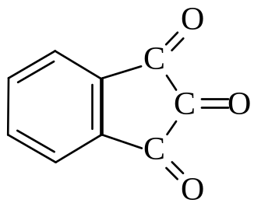
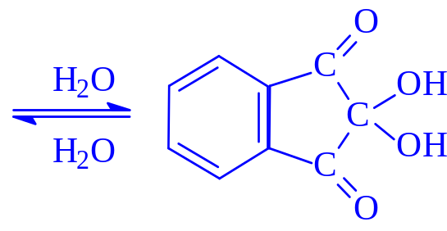
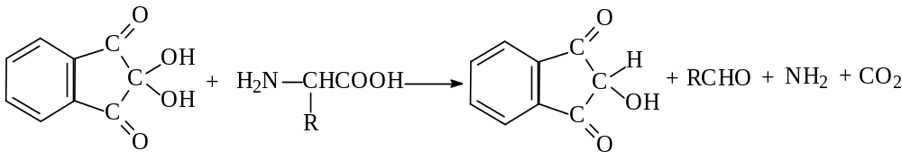
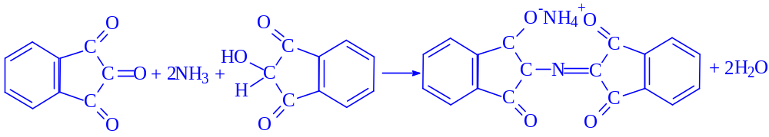
氨基及羧基同时参加的反应
（4）与茚三酮反应
茚三酮
水合茚三酮
α-氨基酸与合茚三酮试剂共热，可发生反应生成蓝紫化合物。
用途：常用于氨基酸的定性或定量分析。

Slide 48
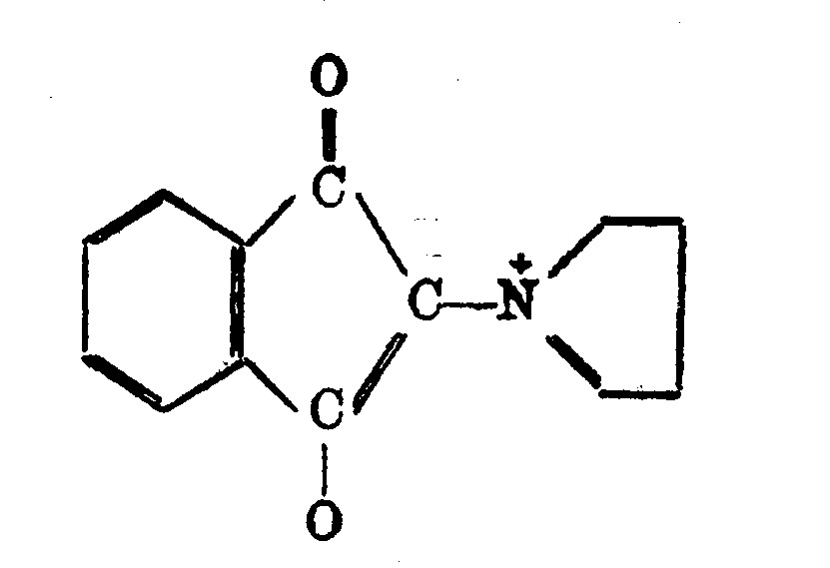
对脯氨酸和羟脯氨酸反应则生成黄色化合物，其结构如下所示：
反应生成的化合物的颜色深浅程度以及CO₂生成量，均可作为氨基酸定量分析依据。

Slide 49
本节小结
（1）蛋白质的组成元素及蛋白质含量计算方法
（2）氨基酸的基本结构和20种基本氨基酸的化学结构
和缩写方式
（3）氨基酸等点电概念以及计算方法
（4）氨基酸的化学性质

Slide 50
习题练习
1、在生理pH情况下，下列氨基酸中哪个带净负电荷（ ）
A、Pro B、Lys C、His D、Glu
2、天然蛋白质中不存在的氨基酸是（ ）。
A、半胱氨酸 B、瓜氨酸 C、丝氨酸 D、蛋氨酸
3、有A、B、C、D4种蛋白质的混合液，等电点分别为5.0，
8.6，6.8，9.2，在pH8.6的条件下用电泳分离，4种蛋白质
电泳区带从正极开始的排列顺序为（ ）
A. ACBD；B. ABCD；C. DBCA；D. CBAD；E. BDCA
D
B
A

